Slide 1
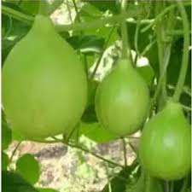
মাল্টিমিডিয়া ক্লাশে সবাইকে স্বাগতম
সবাই কেমন আছো?

Slide 2
শিক্ষক – পরিচিতি
আল শাহরিয়ার শিপন
সহকারী-শিক্ষক
উত্তর ওয়াসেকপুর মোহাম্মদীয়া বালিকা দাখিল মাদ্রাসা,সোনাইমুড়ী,নোয়াখালী ।মোবাইল- ০১৮১৬- ১৭৩৩০৭

Slide 3
বিষয়-কৃষি শিক্ষা
শ্রেনি -নবম-দশম
চতুর্থ অধ্যায়
আজকের পাঠ – লাউ চাষ পদ্ধতি
পৃষ্ঠা - ১২৪

Slide 4
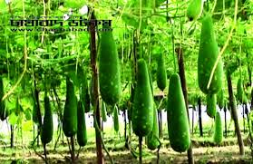
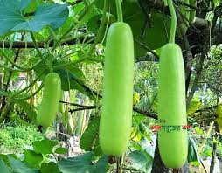
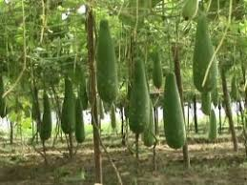
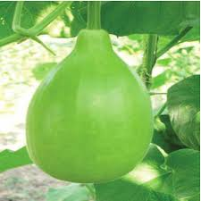
বিভিন্ন নাম ও ছবি বা চিত্র-
বারিলাঊ-২
লাঊ হাইব্রিড
উন্নত লাঊ
লাঊ হালকা গোলাকার

Slide 5
শিখনফল
এই পাঠ শেষে শিক্ষার্থীরা যা শিখবে?
লাউয়ের জাত কয়টি কি কি তা বলতে পারবে?
লাউয়ের উন্নত জাত কয়টি তা বলতে পারবে?
লাউয়ের পরির্চযা কি তা বলতে পারবে?
বালাই ব্যবস্থাপনা কি কি তা বলতে পারবে?

Slide 6
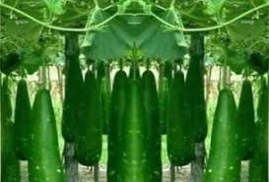
লাউয়ের জাত তা নিয়ে আলোচনা করা হল ।
বাংলাদেশে তিন জাতের লাউ আছে
স্থানীয় জাত
লাউ দেশীয় জাত
গাঢ় সবুজ থেকে হালকা সবুজ

Slide 7
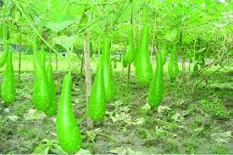
লাউয়ের জাত কয়টি কি কি তা নিয়ে আলোচনা করা হল ।
বাংলাদেশে তিন জাতের লাউ আছে
স্থানীয় জাত
লাউ উন্নতজাত
বারি লাউ - ০১
বাড়ি লাউ -০২

Slide 8
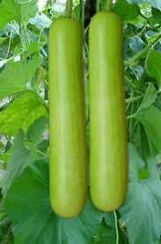
লাউয়ের জাত কয়টি কি কি তা নিয়ে আলোচনা করা হল ।
বাংলাদেশে তিন জাতের লাউ আছে
স্থানীয় জাত
লাউ হাইব্রিড জাত
গোলাকার বা লম্বা হালকা সবুজ

Slide 9
লাউয়ের উন্নত জাত নিয়ে আলোচনা করা হল ।
বাংলাদেশে লাউয়ের জাত
১
স্থানীয় জাত
লাউয়ের উন্নত জাত
বারি লাউ-০১
বাড়িলাউ-০২

Slide 10
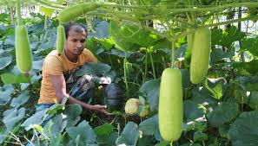
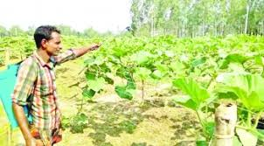
লাউয়ের পরির্চযা কি তা নিয়ে আলোচনা করা হল ।
লাউয়ের পরির্চযা
চারা একটু বড় হলে প্রতি মাদায় ২টি করে চারা রেখে বাকিগুলো তুলে ফেলতে হবে। মাটি নিড়ানি দিয়ে আলগা করে ঝুরঝুর করতে হবে।লাউ গাছের প্রইয়োজনীয় পরিমান পানি প্রতিদিন ইতে হবে।

Slide 11
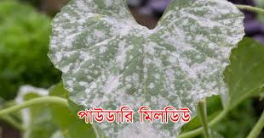
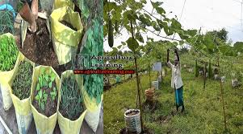
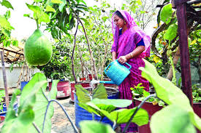
বালাই ব্যবস্থাপনা কি তা আলোচনা করা হলো ।
বালাই ব্যবস্থাপনা -
এ সব্জিতে রেড পামকিন বিটল পোকার আক্রমণ হতে পারে। এ পোকা দেখা দেওয়ার সাথে সাথে ধরে মেরে ফেলতে হবে। এছাড়া কিছু প্রজাতির ঘাসের মাধ্যমে লাউয়ের (মোজাইক ভাইরাস) রোগ হত পারে।

Slide 12
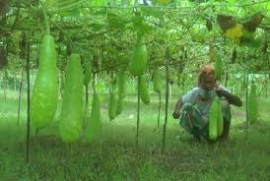
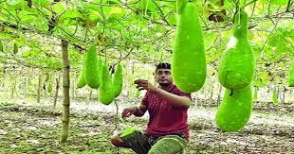
লাউয়ের ফলন
বারি লাউ-১ এবং বারি লাউ-২ চাষ করলে যথাক্রমে হেক্টর প্রতি ৩৫-৪৫ টন (১৪০-১৮০ কেজি/ শতক ) পযর্ন্ত প ল ন পাওয়া যায় ।

Slide 13
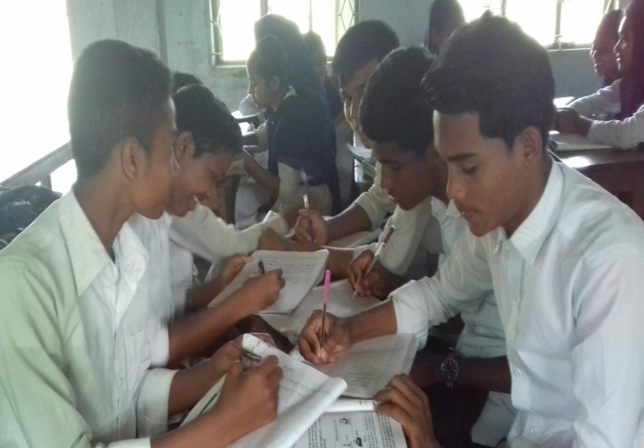
শিক্ষার্থীদের দলগত কাজ
শিক্ষক শিক্ষার্থীদের দলীয়ভাবে লাউ ফসলের বিভিন্ন উপকারী ও অপকারী কীটপতঙ্গ সংগ্রহ করে অ্যালবাম তৈরী করতে বলবেন।শিক্ষক নিয়ম বলবে।

Slide 14
জ্ঞানমূলক প্রশ্ন
লাউ একটি জনপ্রিয় -? ?
ক খাদ্য খ সবজি গ পণ্য ঘ ফসল
লাউয়ের উন্নত জাত কোনটি ?
ক গাঢ় সবুজ বারিলাউ-১ গ গোলাকার ঘ লম্বা হাল্কা সবুজ
লাউয়ের মাদায় কয়টি চারা দিতে হবে ?
ক ২টি খ টি গ ৪ টি ঘ ৫ টি
লাউয়ে কোন ধরনের রোগ হয় ?
ক টোংগর খ মোজাইক ভাইরাস গ রেড পামকিন ঘ বিটল পোকা
উত্তরপত্র মিলিয়ে দেখি।

Slide 15
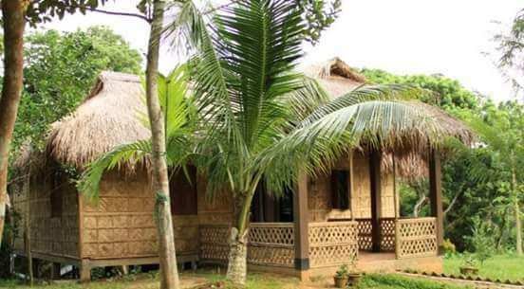
বাড়ির কাজ
শিক্ষার্থীদের প্রত্যেককে অর্থনেতিক উন্নয়নে লাউশাকের পুষ্টিকর বিষয়ে প্রতিবেদন তেরী করে জমা দিবে।

Slide 16
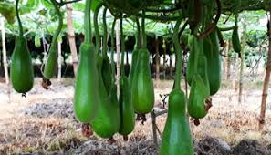
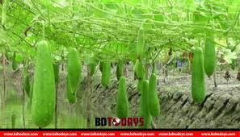
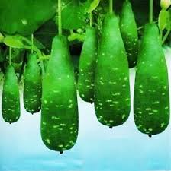
সমাপ্ত বা আল্লাহ হাফেজ

